Slide 1
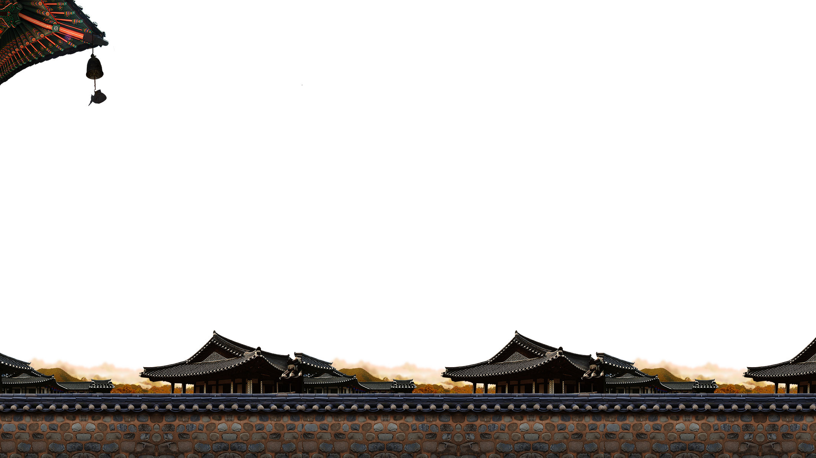


高考一轮通史复习资料
单元一：中华文明的起源与奠基
——先秦时期思想文化

Slide 2

【研究纲领】
课标解读
时空观念
唯物史观
1.先秦儒家思想的发展历程；
1.百家争鸣局面出现的原因
2.先秦科技、文学、艺术的背景；
历史解释与史料实证
家国情怀
1.百家争鸣局面的形成；
2.孔孟之道的内涵；
3.先秦诸子治国思想的异同；
1.百家争鸣局面之于后世的意义；
2.先秦科技、文学、艺术的影响

Slide 3
【明晰考向】
考情分析
1.先秦思想文化的考查现状
最新考纲 | 全国卷
春秋战国时期的百家争鸣 | 2016·全国Ⅰ卷·24：儒学的思想渊源 2015·全国Ⅰ卷·40：孔孟儒学的核心主张 2015·全国Ⅱ卷·24：儒学理想化政治诉求的特点 2015·全国Ⅱ卷·40：孟子的法制观念及时代背景 2011·大纲卷·37；先秦儒家民本思想
先秦时期的文字、艺术、科技、文学 | 2016新课标Ⅱ·24：先秦文字

Slide 4
【明晰考向】
考情分析
2.先秦思想文化的考查视角
纵观历年先秦史思想文化的考查，内容上主要侧重于先秦儒学的考察，侧重对著名思想家思想的理解。同时突破了教材本身，涉及到了先秦儒学丰富的思想内涵以及儒家的历史观。
新课标高考着重考查教材的主干知识，试题摒弃了大量晦涩的文言史料，注重考查考生获取信息的能力、综合运用已有知识解决问题的能力以及探究新问题的能力。考察方式上以新材料新情境性问题为主，要求学生结合不同时期的政治，经济和社会状况，认识传统文化的时代特色。及对社会进步的影响。
3.先秦思想文化的备考策略
(1)注意对诸子百家的思想进行比较,能够正确判断具体的言论属于哪家思想。
(2)结合时代背景理解诸子百家思想的具体主张,并能对其作简要评价。
(3)从先秦儒学及与后世儒学的比较出发,认识先秦儒学的地位及时代特点,并分析具有这些思想特色的社会根源。

Slide 5
【研读教材】
知识梳理
一、先秦时期的思想
内容：学习六艺——礼、乐、射、御、书、数
特点：教师既行教事，又兼管国家的日常事务，形成了“官师合一”的局面；教学场所同时也是举行祭祀、飨射、治历、望气、布政等日常国事的场所；在知识的传授方面，则是“官守其业，而有官族”，贵族世代垄断着知识学问，秘不外传

Slide 6
【研读教材】
知识梳理
（1）背景：
①经济：井田制崩溃，封建经济迅速发展
②政治：周王室衰微，诸侯纷争，分封制瓦解
③阶级关系：士阶层的活跃和受重用
④思想文化：出现私人讲学，形成了一些思想流派
（2）流派：
主要有道家、法家、墨家、儒家等流派
（3）特点：
学术自由（互相诘难、批驳；彼此吸收、融合）
（4）影响
①思想上：是中国历史上第一次思想解放运动
②文化上：是中国学术文化、思想道德发展史上的重要阶段，奠定了中国思想文化发展的基础

Slide 7
【研读教材】
①历史地位：
孔子是春秋时期的思想家、政治理论家和教育家，儒家学派的创始人。
②主要思想：
思想核心：“___仁”和“___”是其思想体系的核心，
政治主张：孔子提倡“________”，以“礼”治国的同时？，逐步改良政治
天命观念主张对鬼神 把探讨和解决人世间的实际问题放在优先位置 _________,
教育思想主张“________”、“_________”和启发诱导；“当仁不让于师”

Slide 8
【研读教材】
③思想评价
“仁”的思想，对于缓和阶级矛盾，调整人际关系，稳定社会秩序具有积极的作用，对现代所提倡的人本理念也具有借鉴作用，也体现了与时代同步的精神
用，
a.积极性：
“礼”的思想带有承认等级和阶级剥削、压制人民斗争的消极性，以后的历代统治者都把它作为进行阶级压迫的思想工具
孔子讲克己复礼，要求人民的行为符合礼的准则（礼是西周时的等级名分制度），为了实现礼，孔子进一步提出“正名”的主张，正名：是按照周礼的制度把当时已经混淆的社会秩序矫正过来，到达名正言顺、贵贱有序
b.保守性：
。

Slide 9
【研读教材】
①历史地位:春秋时期重要的思想家，道家学派的创始人。
②哲学思想:a. 认为“道”是世界万物的本原:还提出“天法道，道法自然”的思想。、，摒除了“天命”的绝对权威
b.包含着丰富的辩证法思想。
③政治思想:倡导政治上“无为而治”，以“无事取天下”。
④影响:道家思想对中国文化，包括哲学、伦理学以及中国人的思维方式、道德人格都产生了深远的影响。

Slide 10
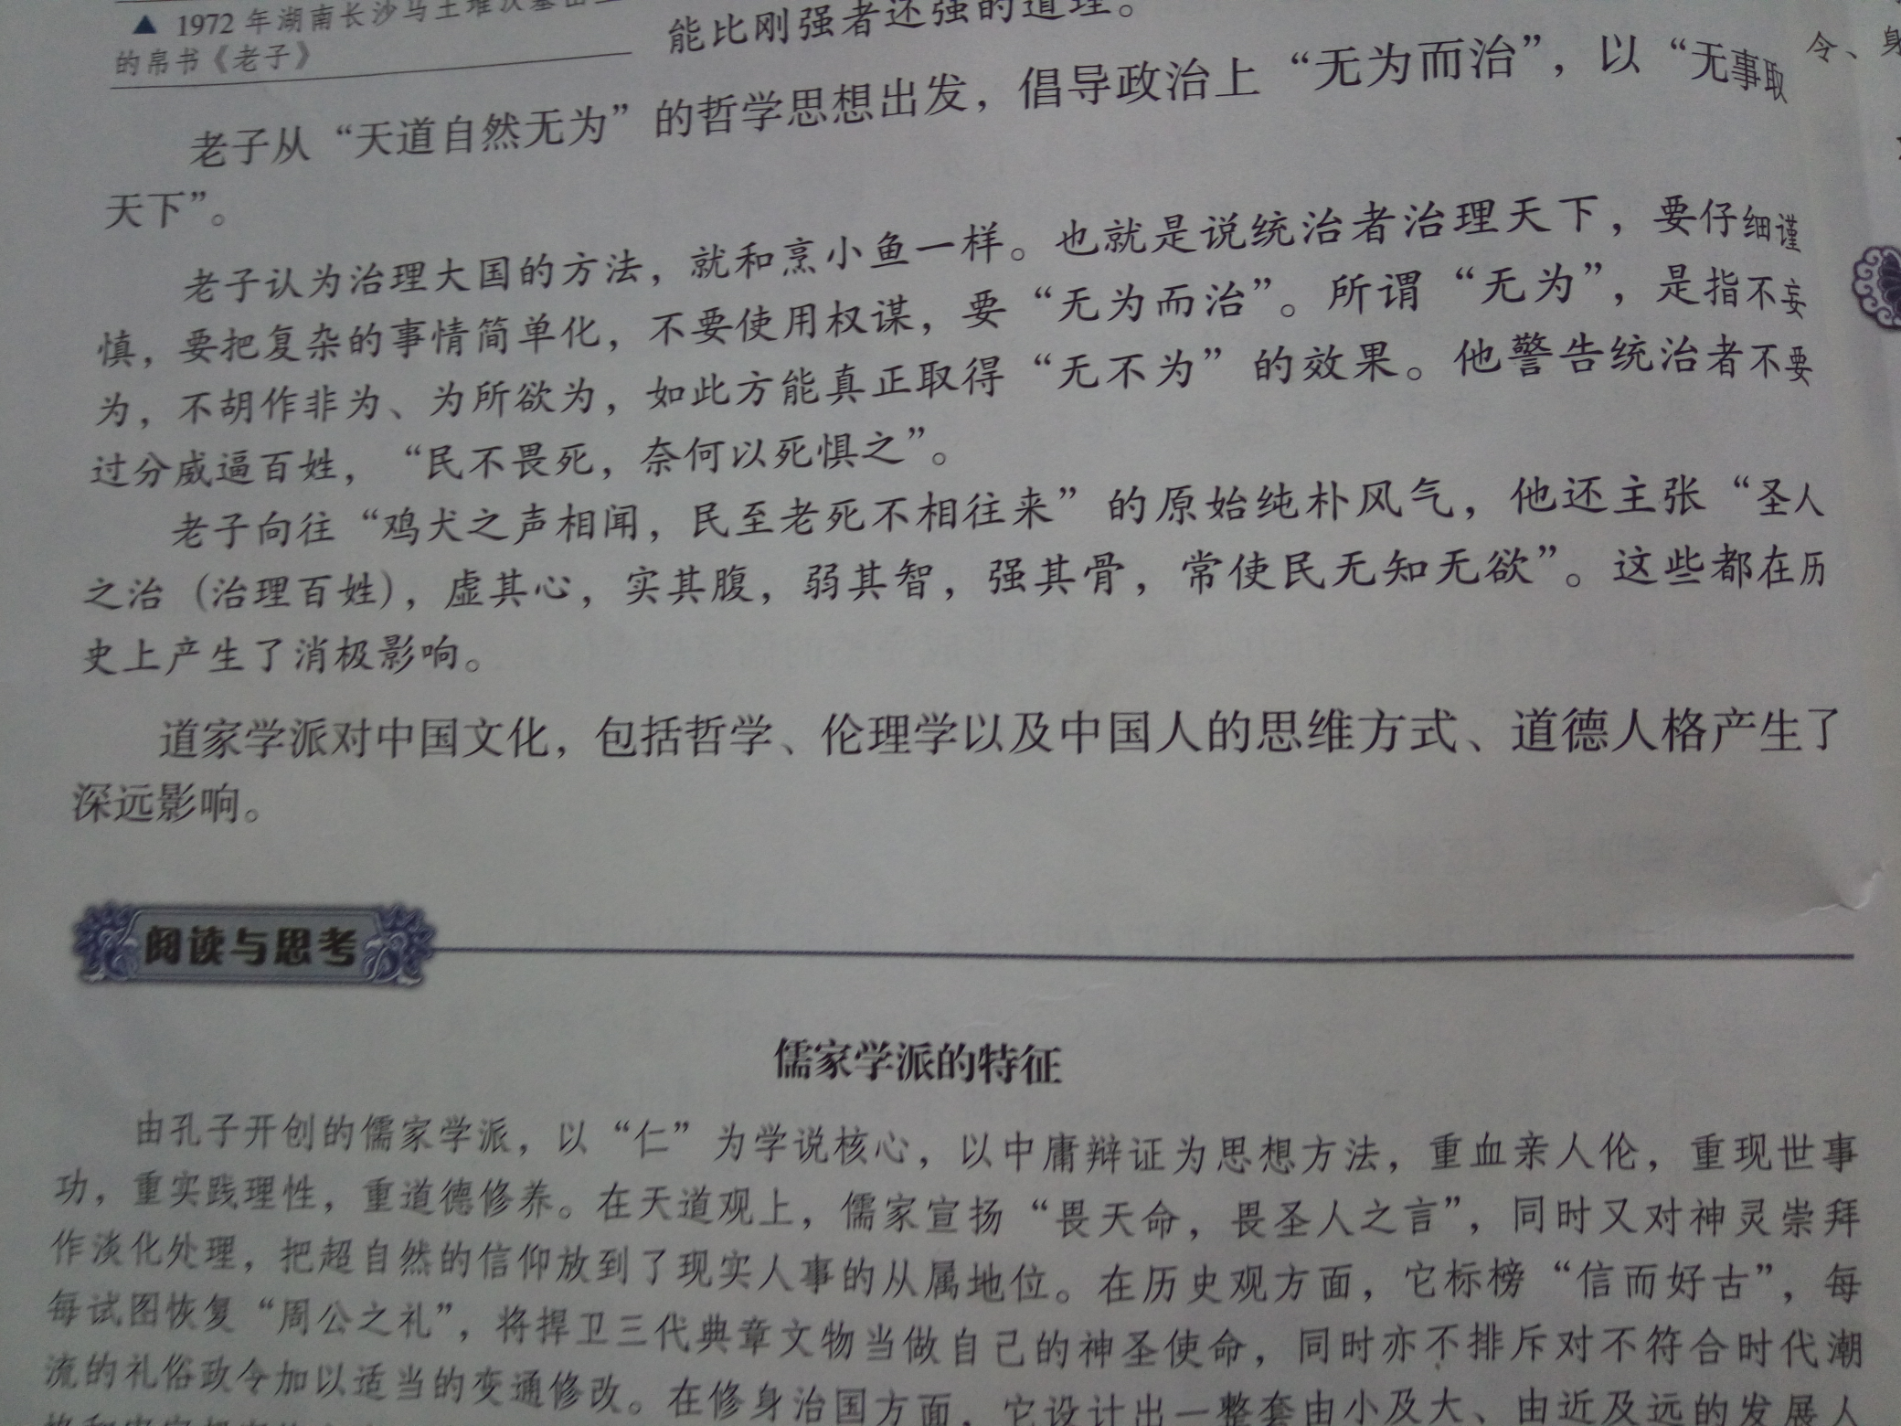

Slide 11
【研读教材】
A.儒家孟子：
①政治思想:核心是“仁政”学说（制民恒产、勿夺农时、省刑罚，薄税敛）；主张“民为贵，社稷次之，君为轻”
②伦理思想:人性本善说。倡导“养浩然之气”，强调先义后利，舍生取义
评价：被后世尊为“亚圣”
B.儒家荀子：
①哲学思想:提出“天行有常”和“制天命而用之”的唯物论观点
②伦理思想:主张“性恶论”
③政治思想:继承儒家思想提出仁义和王道，认为治国应以礼教为主，主张礼法并施
评价：战国时期百家思想的集大成者，其哲学思想对中国哲学产生了深远影响。

Slide 12
【研读教材】
C.墨家墨子：“兼爱”、“非攻”、“尚力”、“节用”和“节葬”
评价：代表下层劳动群众的利益，其思想在战国以后不再受重视
D.道家庄子：
①“齐物”的观点；(世界万物包括人的品行和感情看起来千差万别，归根结底却又是齐一的，“逍遥”的人生态度
②天与人“不相胜”，人必须顺从自然
评价：在思想史上做出了重要贡献
E.法家韩非：
①法、术、势相结合，建立一个君主专制的中央集权国家；
②认为社会不断发展，反对儒家“是古非今”的历史观
评价：适应了建立统一的中央集权政治体制的需要。西汉以后，法儒结合，成为中国古代社会统治思想的理论基础

Slide 13
【研读教材】
历史意义：
是中国学术文化、思想道德发展的重要阶段，奠定了中国传统文化体系的基础；（儒家思想养育政治理想和道德准则，法家学说变革精神为后代的改革奠定理论基础，道家构成了2000多年传统哲学继承）
是中国历史上第一次思想解放运动，对当时和后来的社会发展具有深远的影响

Slide 14
【研读教材】
知识梳理
二、先秦时期的科技、艺术、文字和文学
（1）夏商 夏朝时出现历法《夏小正》，商朝改进为“殷历”
（2）春秋战国 使用硫黄和硝石，为火药的发明奠定了基础
（3）战国 出现最早的指南仪器——“司南”
（4）战国 天文学家石申用赤道坐标记录了八百多颗恒星的位置

Slide 15
【研读教材】
(1)起源：刻画在早期陶器上的简单符号被认为是中国文字的起源。
(2)成熟：商朝的甲骨文已是一种比较成熟的文字。
(1)分类：以题材的不同，可以分为人物画、山水画、花鸟画三大画科；在表现技法上，分为工笔与写意。
(2)成就：
①远古时代：彩陶画《鹳鱼石斧图》。
②战国时期：帛画《人物龙凤图》、《人物驭龙图》。

Slide 16
【研读教材】
《诗经》：
地位：中国第一部诗歌总集
内容：收录了西周至春秋中期的诗歌，分为风、雅、颂三个部分
特点：以四言为主，多重章叠句，现实感强
影响：奠定了中国古典文学现实主义的基础，被后世奉为儒家经典
【学术视角】
汉初《诗》成为“经”。鲁、齐、韩、毛四家传诗，反映汉学内部今文经学与古文经学的斗争。以毛诗为本，兼采三家的郑玄的《毛诗传笺》，实现今文、古文合流，是《诗经》研究的第一个里程碑。汉初传授《诗经》的共有四家，也就是四个学派：齐之辕固生，鲁之申培，燕之韩婴，赵之毛亨、毛苌，简称齐诗、鲁诗、韩诗、毛诗（前二者取国名，后二者取姓氏）。齐、鲁、韩三家诗在西汉被立为博士，成为官学。“毛诗”虽然晚出，西汉也未被立为官学，但在民间广泛传授，并最终压倒了三家诗，盛行于世。后来三家诗先后亡佚，现代看到的《诗经》就是“毛诗”一派传本。
——《汉初《诗经》传播与四家诗的形成》

Slide 17
【研读教材】
断点补充
雅言
据史料记载,我国最早的普通话“雅言”是以周朝的国都镐(今西安西北)地区的语言为基础的。孔子在鲁国讲学,他的三千弟子来自四面八方,孔子正是用“雅言”来讲学的。《论语·述而》中说:“子所雅言,《诗》《书》、执礼,皆雅言也。”
中国最早的一部解释词义的书是《尔雅》,它是中国古代的词典。《尔雅》也是儒家的经典之一,被列入十三经之中。其中“尔”是近正的意思,“雅”是“雅言”,是某一时代官方规定的规范语言。“尔雅”就是使语言接近于官方规定的语言。《尔雅》是后代考证古代词语的一部重要著作。

Slide 18
【研读教材】
楚辞：
创始者：屈原
代表作：《离骚》
特点：以南方民歌为基础，采用楚国方言，句式灵活，易于表达感情
地位：对后世文学影响深远，不仅开启后来的赋体，而且影响历代散文创作，是我国积极浪漫主义诗歌创作的源头。
【学术视角】
楚辞的特征，宋代黄伯思在《校定楚辞序》中概括说:“盖屈宋诸骚，皆书楚语，作楚声，记楚地，名楚物，顾可谓之‘楚辞’。”这一说法是正确的。除此而外，《楚辞》中屈、宋作品所涉及的历史传说、神话故事、风俗习尚以及所使用的艺术手段、浓郁的抒情风格，无不带有鲜明楚文化色彩。这是楚辞的基本特征，它们是与中原文化交相辉映的楚文化的重要组成部分。

Slide 19
【研读教材】
断点补充
周孔之道
周公，名旦，姬姓，亦称叔旦。周武王姬发的同母弟，因采邑在周， 称为周公。西周时期的政治家、军事家、思想家、教育家、儒学先驱， 被后世尊为“元圣”。相传他制礼作乐，建立典章制度，被尊为儒学奠基人，是孔子最崇敬的古代圣人。孔人以周公事业的继任者自居，终其一生都致力于恢复“周礼”，主张“克己复礼”。孔子自己讲:“周监于二代，郁郁乎文哉!吾从周。”(《论语八佾》)在他晚年，迭经坎坷，身心俱疲，伤感地说:“甚矣吾衰也!久矣吾不复梦见周公。”(《论语述而》)自春秋以来，周公被历代统治者和学者视为圣人，人们常以周孔并称。所以有“自汉至唐，儒学被奉为‘周(公)孔之道’”的说法。

Slide 20
【核心突破】
（一）百家争鸣局面形成的背景
材料一 春秋战国时期的文化辉煌，最根本的原因是由于社会大变革时代思想家们提供了历史舞台；同时,礼崩乐坏的社会大裂变，将原本属于贵族最底层的士阶层从沉重的宗法制羁继中解放出来，在社会身份上取得了独立的地位，而汲汲于争霸事业的诸侯对人才的渴求，更助长了士阶层的声势。士的崛起意味着一个以“劳心”为务，从事精神性创造的专业文化阶层形成。激烈的兼并战争打破了孤立、静态的生活格局，文化传播的规模日盛，多因素的冲突、交织与渗透，提供了文化重组的机会。学术环境的宽松活泼，使文化人有可能进行独立的、富于创造性的精神劳动，从而为道术“天下裂”提供了前提条件；随着周天子“共主”地位的丧失，世守专职的宫廷文化官员纷纷向下层或转移到列国，直接推动私家学者集团兴起。
——张岱年、方克立主编《中国文化概论》
【问题】 根据以上材料,概括春秋战国时期“百家争鸣”的背景。
背景:
春秋战国时期生产力发展促使奴隶制向封建制的转型;
诸侯国之间兼并战争不断,需要人才;
“学在官府”局面被打破,私学兴盛;“
士”(知识分子)阶层的兴起。

Slide 21
【核心突破】
（一）百家争鸣局面形成的背景
史料二 诸子十家，其可观者九家而已。皆起于王道既微，诸侯力征，时君世主，好恶殊方，是以九家之术蜂出并作，各引一端，崇其所善，以此驰说，取合诸侯。其言虽殊，辟犹水火，相灭亦相生也……今异家者各推所长，穷知究虑，以明其指，虽有蔽短……合短取长，则可以通万方之略矣。
——据班固《汉书·艺文志》
据史料二指出诸子百家发生“争鸣”的原因。班固认为应当怎样看待与处理学术思想上的争论？
原因：
王室衰微，诸侯争霸；当时君主好恶不同，百家为投其所好。
看待：诸子百家学说虽各有长短但却是相反相生的；应该取长补短以“通万方之略”。

Slide 22
【核心突破】
【学术视角】
春秋战国时期，伴随着政治、经济方面激烈而深刻的变革，思想文化领域出现了百家争鸣的繁荣局面。所谓百家争鸣，指的是两种社会现象:一种是各个学派独立地阐述自己的学说思想，学派之间相互问难，进行辩论;另一种是诸子学以致用，以其所学去游说诸侯，这就不可避免地与诸侯及其官员发生争鸣。
——樊树志《国史概要》，复旦大学出版社。

Slide 23
【核心突破】
【深化拓展】 春秋战国时期的社会转型
1.政治:诸侯争霸,实现局部统一;分封制逐渐瓦解,封建制度逐步建立。
2.经济:铁器牛耕的使用,生产力提高;井田制逐步瓦解,封建土地所有制逐步建立。
3.文化:思想流派纷呈,百家争鸣局面出现;文学艺术,百花争艳;传统科技,世界领先。

Slide 24
【核心突破】
1、孔子的思想
归纳总结
孔子思想的特点
(1)天命观：建立儒学体系(实践理性)。
(2)爱人、德政、孝悌、仁义礼智信一重视道德修养。
(3)孝悌也者，其为仁之本欤?一重视血亲人伦。
(4)为政以德;节用而爱人，使民以时一重视民本思想。
(5)克己复礼、正名、齐之以礼一重视社会秩序。

Slide 25
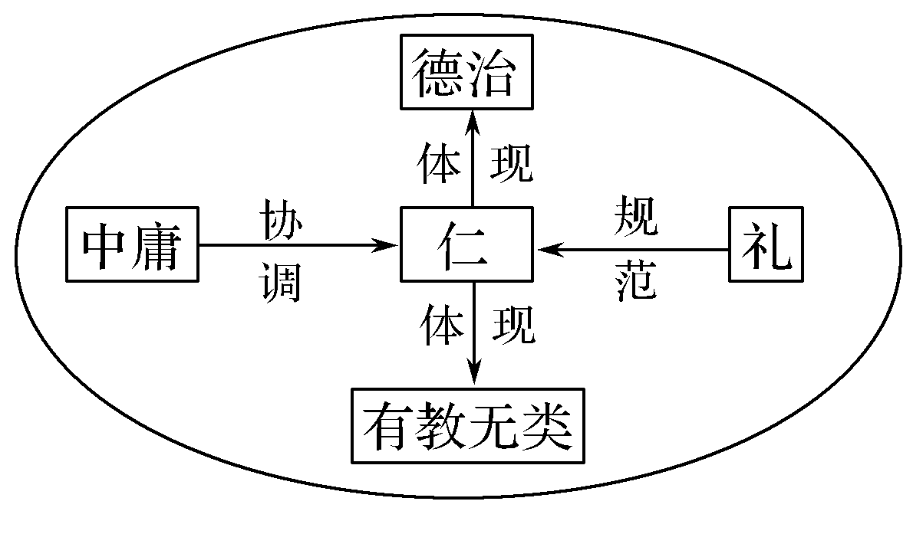
【核心突破】
1、孔子的思想
归纳总结
孔子的主要思想及相互关系

Slide 26
【核心突破】
对比总结
先秦儒家的“民本”思想
(1)表现
①孔子的民本思想:“为政以德”“节用而爱人。”
②孟子的民本思想:民贵君轻、痛恨暴政和战争。
③荀子的民本思想:“君舟民水。”
(2)实质
古代儒家思想中的“民本”思想是以维护“君”为中心的,并不是以维护人民利益为出发点,是一种维护统治的策略。
与现代在民主思想比较？

Slide 27
【核心突破】
对比总结
儒家“仁爱”与墨家“兼爱”的不同
二者的范围不同,儒家的仁爱范围狭窄,且主张“克己复礼”为“仁”,仍然讲究阶级性;墨家的“兼爱”具有广泛性,不分等级贵贱;前者仍然代表了统治阶级的利益,后者代表了平民百姓的利益。

Slide 28
【核心突破】
【归纳总结】
“百家争鸣”中的主要治国理念
(1)儒家推崇“人治”,即治国时偏重人的作用,强调道德感化,实行仁政,带有民本思想,即所谓的“王道”。
(2)法家提倡“法治”,即强调法的作用,主张用严刑峻法来统一人们的思想和行为,建立君主专制的中央集权国家,即所谓的“霸道”。
(3)道家主张“无为而治”,强调不要把自己的意志强加给社会,要顺应时势和民心,休养生息,以恢复和发展生产,即所谓的“帝道”。

Slide 29
【核心突破】
归纳总结
儒、道、法三家的思想特点
(1)儒家提出“仁政”“德治”“礼治”,强调道德感化。当国家趋于
稳定、步入正常轨道后,宜用儒家思想。儒家思想孕育了我国传统文化
的政治理想和道德准则。
(2)法家主张实行严刑峻法(法治),建立君主专制的中央集权国家。在动
荡年代宜用法家思想,以实现国家大一统。法家思想中的变革精神成为
历代进步思想家、政治家改革图治的理论武器。
(3)道家提倡顺应自然,“无为而治”。大动荡后,与民休息,恢复和发展
生产,以道家思想为宜。道家学说构成了传统思想的哲学基础。

Slide 30
【核心突破】
归纳总结
儒、道、法三家思想的联系
(1)儒、法、道三家有互补性,在发展中表现出融合的趋势。战国时期
荀子综合了法家和道家思想中积极合理的成分,使儒家思想更能适应社
会的需要。西汉武帝时,董仲舒以儒学为基础,辅以法家思想,兼采道家
思想的合理成分,形成了新儒学体系,奠定了中国封建统治思想的基本
格局。
(2)儒、法、道各家彼此吸收、融合,共同构筑了中华民族传统文化的
基本精神,而儒家思想是中国传统文化的主流思想。

Slide 31
【核心突破】
归纳总结
诸子百家中相互对立的观点
(1)在治国上，儒家主张“仁政”、“德治”，反对严刑峻法;法家主张法治，强调严刑峻法;道家主张“无为而治”
(2)在人性上，孟子主张“性本善”，而荀子主张“性本恶”。(3)在处理人与自然的关系上，荀子主张“制天命”，人定胜天; 而庄子主张“顺其自然”
(4)在人生态度上，儒家主张积极入世，强调社会责任;道家则主张“逍遥”的人生态度，主张避世，强调“超脱”
(5)在看待社会成员的关系上，墨家主张“兼爱”、“非攻”儒家主张尊卑有序。

Slide 32
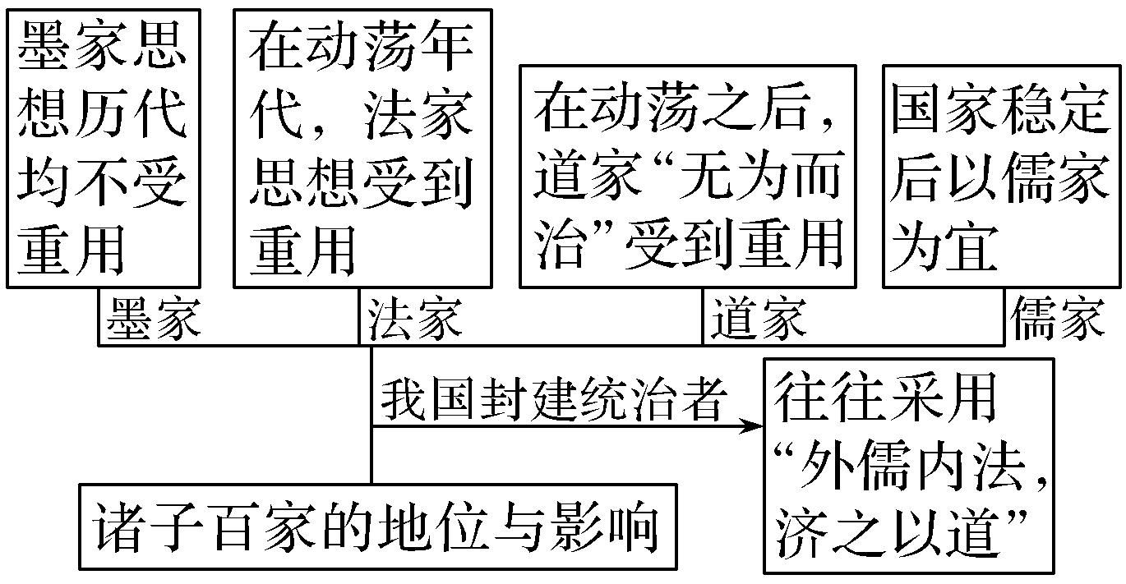
【核心突破】
归纳总结
诸子百家的历史地位

Slide 33
【核心突破】
（四）从家国情怀角度认知“中国传统文化的历史价值”
中华优秀传统文化是中国走向世界大国的核心竞争力，是实现“中国梦”必不可少的内生驱动力，是形成以爱国主义为核心的民族精神的核心要素，蕴含着“先天下之忧而忧，后天下之乐而乐”的政治抱负，“位卑未敢忘忧国”、“苟利国家生死以，岂因祸福避趋之”的报国情怀，“富贵不能淫，贫贱不能移，威武不能屈”的浩然正气，和“人生自古谁无死，留取丹心照汗青”“鞠躬尽瘁，死而后已”的献身精神，这种“民族魂”需要我们珍视和传承；中华优秀传统文化也是中国奉献给世界的文化瑰宝，反映和体现了人类的共同利益和时代价值，是我们展示东方魅力，维护世界和平，促进世界繁荣，打造人类命运共同体的软实力，其中讲仁爱、重民本、守诚信、崇正义、尚和合、求大同的文化精粹不仅属于中国，也是世界宝贵的精神财富；中华优秀传统文化也是社会主义核心价值观的重要源泉。当今我们所培育社会主义核心价值观即是中国精神与世界精神、民族性与世界性的契合点，是用东方价值理性克服西方工具理性弊端的利器。

Slide 34
【核心突破】
（四）从家国情怀角度认知“中国传统文化的历史价值”
战国百家争鸣运动的核心特征是自由，自由著述、自由讲学、自由批评、自由流动。百家争鸣不可能出现在战国前，也不可能存在于战国后，百家争鸣式的自由是历史夹缝中的自由。弘扬中国传统文化应重视复兴诸子时代的自由精神，并在思想创新的基础上，构建创新型社会，而不是修补束缚了中国两千多年的纲常伦理和等级秩序。
——《弘扬传统文化，实现中国梦》

Slide 35
【核心突破】
（四）从家国情怀角度认知“中国传统文化的历史价值”
素养解读
自古以来，中国文人志士最推崇的“修身、齐家、治国、平天下”，就是一种典型的家国情怀。“治国平天下”的使命，是比“修身齐家”更大程度的价值实现。将个人的才华、学识贡献给国家、民族和人民，是中国知识分子的价值追求。

Slide 36
【核心突破】
（四）从家国情怀角度认知“中国传统文化的历史价值”
命题趋向
习近平同志指出：“要处理好继承和创造性发展的关系，重点做好创造性转化和创新性发展”。中国建构现代文明秩序的过程，是东西方文化不断碰撞与交融的过程。一方面，中国要以开放的态度，通过批判地吸收西方的文明成果实现对中国传统文化的创造性转化；另一方面，中国还要对自身传统文化进行“提纯”和“提炼”，使之与当代中国国情相适应，实现自身的创新性发展。在这个过程中，我们既要反对狂热崇新，也要反对狂热迷古。

Slide 37
【学术观点】
关联课标
天下观念与华夷秩序
古代中国的“华夷”观念至少在战国时代已经形成。中国人在经验与想象中构建出以自己为中心的“天下”：中心是王所在的京城，中心之外是华夏或者诸夏，诸夏之外是夷狄。地理空间越靠外缘，就越荒芜，住在那里的民族也就越野蛮，文明的等级也越低。
古代“中国”常常是一个关于文明的观念，而不是一个有着明确国界的政治地理概念。凡是周围的国家，中国人就越相信他们的文明等级比我们低，有时候文明的高下的判断代替空间远近的认知。

